Slide 1

Disciplina
Metodologia e Produção de Conhecimento na Cultura Digital
PROF. FERNANDO TAMBERLINI ALVES

Slide 2



HTML, CSS e JS
HTML: linguagem de marcação utilizada para estruturar os elementos da página, como parágrafos, links, títulos, tabelas, imagens e até vídeos.
CSS: linguagem de estilos utilizada para definir cores, fontes, tamanhos, posicionamento e qualquer outro valor estético para os elementos da página.
Javascript: linguagem de programação utilizada para deixar a página com mais movimento, podendo atualizar elementos dinamicamente e lidar melhor com dados enviados e recebidos na página.

Slide 3
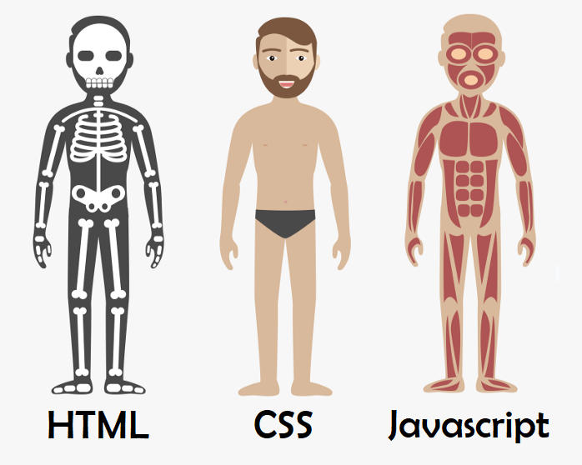
HTML, CSS e JS
O HTML é o esqueleto, composto dos ossos que o sustenta. O CSS é a pele, cabelo e roupas, criando o visual que realmente enxergamos quando olhamos para alguma pessoa. E por fim, o Javascript é o músculo, que dá movimento ao corpo.

Slide 4

Atividade Prática I - Continuação
Abrir o editor de texto Notepad++ e selecionar a linguagem HTML no menu superior “Linguagem”;
Digitar a conteúdo do arquivo “<NomeAluno.html>” exposto no projetor;
Salvar o arquivo “<NomeAluno.html>” na área de trabalho e abri-lo em algum navegador;
Encaminhar o arquivo html para o professor por e-mail ou via site do professor.

Slide 5
Atividade Prática I - Continuação
Incluir um link de alguma Rede Social usando a tag <a href=“”> </a>
Identificar as diferenças entre as tags <h1>, <h2>, ... <h6>
Testar a tag <br>
A partir de tutorial* na WEB entender a tag <img> e seus atributos src e alt
* Sugestão: Site https://www.w3schools.com/

Slide 6

Atividade Prática II - Continuação
A Maria recebeu a 1ª bolsa do seu estágio no valor de meio salário mínimo e o seu pai fará aniversário no próximo sábado. O seu pai João é um fumante inveterado que utiliza a brasa de um cigarro já fumado para acender o próximo.
Ela odeia o cheiro de cigarro e gostaria que seu pai parasse de fumar. Ela irá aproveitar o aniversário dele para lhe presentear com algo que ajude a largar esse terrível vício.
Joana, amiga de Maria, utiliza que um dispositivo parecido como um pendrive que exala fumaça com sabor de fruta. Este dispositivo poderá ajudar o pai de Maria?
Prof. Fernando Tamberlini Alves | Metodologia e Produção de Conhecimento na Cultura Digital| Aula 02 – Pesquisa Internet
6

Slide 7
Atividade Prática II - Continuação
Ajude a Maria nas seguintes questões:
Existe algum tratamento para largar o cigarro? Quais seriam eles? Eles são caros?
Qual é o valor da sua 1ª bolsa de Maria? Ela é suficiente para pagar o tratamento contra o tabagismo?
Que dispositivo é esse da amiga de Maria? Ele faz mal a saúde? Ele é permitido no Brasil? Ele poderá ajudar o pai de Maria?

Slide 8
Resolução
Tarefa:
  Buscar o valor do salário mínimo vigente.
Objetivo:
  Identificar o instrumento legal que altera o salário mínimo;
  Localizar a publicação do instrumento legal que estabelece o valor do salário mínimo atual;
  Calcular o valor da bolsa.
Orientação:
  Pesquisar no texto da Constituição Federal o termo “Salário Mínimo”;
  Conhecer o portal de legislação os sites das casas do Congresso Nacional e do Planalto e da Imprensa Nacional.

Slide 9
Resolução
Tarefa:
  Pesquisar os tratamentos contra o tabagismo disponíveis no Brasil
  Pesquisar as ações de governo contra o tabagismo
  Pesquisar sobre o dispositivo que amiga de Maria
Orientação
:
  Pesquisem sobre estes assuntos com o auxílio de ferramentas de Inteligência Artificial

Slide 10

Dúvidas?
Dúvidas?
c
fernando.alves@ifrj.edu.br
ftamberlini.dev.br

